Slide 1

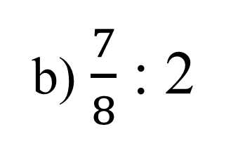
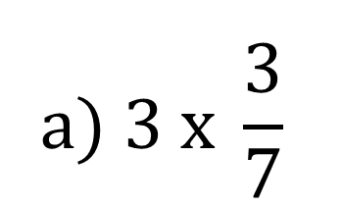
KHỞI ĐỘNG
Câu 1. Thực hiện phép tính sau:
$$a) 3 x \frac{3}{7}$$
b) $\frac{7}{8}$ : 2
Câu 2. Hãy so sánh kết quả các phép tính trên với 1

Slide 2
MỤC TIÊU
Nhận biết được hỗn số.
Có kĩ năng đọc, viết hỗn số.

Slide 3
KHÁM PHÁ

Slide 4



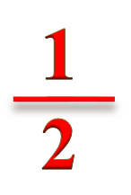
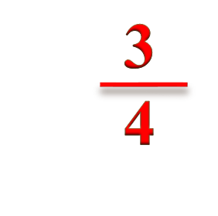
Số tự nhiên
Phân số
1
2
3

Slide 5
3
Có 2 hình tròn và
hình tròn
4
3
2
4

Slide 6
3
Có 2 hình tròn và
hình tròn
4
3
2
4
3
Nói gọn:
hình tròn”
“Có 2 và
4
3
2
hình tròn
Viết gọn :
và
4

Slide 7
2
3
4
3
Hay: Có 2 hình tròn +
hình tròn
4
3
Viết gọn:
2 +
hình tròn
4

Slide 8
3
2
4
3
và
2
3
4
2
Viết thành:
3
4
hay
2 +
4
3
Vậy:
2
gọi là Hỗn số
4

Slide 9

Bài: Hỗn số
Trang 12

Slide 10
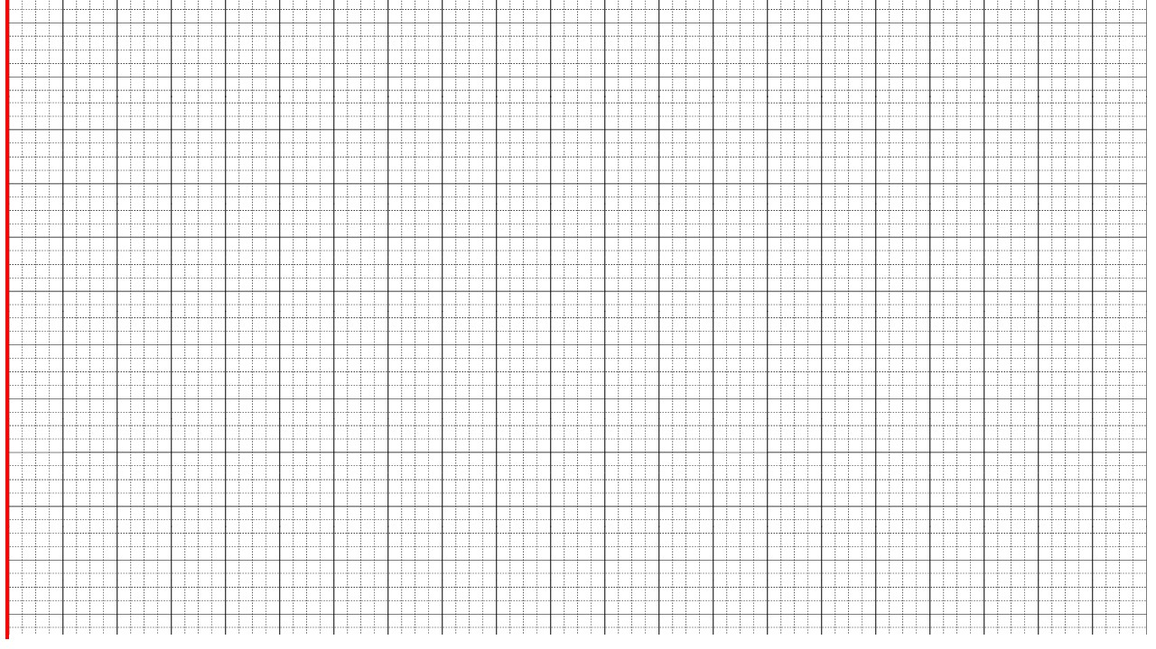
Thứ năm ngày 16 tháng 9 năm 2021
Toán
Hỗn số (tr 12)
1.Kiến thức: SGK
Ví dụ:

Slide 11
3
2
4
Phần nguyên
Phần phân số
Đọc là: Hai và ba phần tư.
3
(Hay đọc gọn là: “Hai, ba phần tư”)
2
4
3
2
Viết là:
4
Nhận xét cách viết hỗn số trên.
Nhận xét cách đọc hỗn số trên.
Notes:
- Nêu lại cấu tạo của hỗn số?
- Lưu ý: Khi viết phần nguyên bao giờ cũng viết ở giữa phần phân số

Slide 12
3
3
2
<
1
4
4
3
Nhận xét phần phân số với 1?
Phần phân số của hỗn số bao giờ cũng bé hơn đơn vị.
4

Slide 13

Kiến thức
1. Hỗn số được viết dưới dạng:
b
a
c
2. Khi đọc (hoặc viết) hỗn số ta đọc (hoặc viết) phần nguyên rồi đọc (hoặc viết) phần phân số.
3. Phần phân số của hỗn số bao giờ cũng bé hơn đơn vị.

Slide 14


Thứ năm ngày 16 tháng 9 năm 2021
Toán
Hỗn số (tr 12)
1.Kiến thức: SGK
Ví dụ:
,

Slide 15

Bài 1: Dựa vào hình vẽ để viết rồi đọc hỗn số thích hợp (theo mẫu):
Mẫu:
1$\frac{1}{2}$
Viết:
Đọc: Một và một phần hai

Slide 16

Thứ năm ngày 16 tháng 9 năm 2021
Toán
Hỗn số (tr 12)
2. Luyện tập
Bài 1: Đọc, viết hỗn số
Mẫu: Viết:
Đọc: một và một phần hai
Viết:
Đọc:
$$\frac{1}{2}$$

Slide 17

a)
Viết: 2$\frac{1}{4}$
Đọc: Hai và một phần tư
Notes:
Chốt: Vì sao ta lại viết được hỗn số 2$\frac{1}{4}$ ?
Phân hóa: Hình vẽ này sẽ thay đổi thế nào khi tương ứng với hỗn số 1$\frac{1}{4}$ ?

Slide 18

b)
Viết: 2$\frac{4}{5}$
Đọc: Hai và bốn phần năm
Notes:
Phân hóa: Hình vẽ này sẽ thay đổi thế nào khi tương ứng với hỗn số 2$\frac{3}{5}$ ?

Slide 19

c)
Viết: 3$\frac{2}{3}$
Đọc: Ba và hai phần ba
Notes:
Nêu cách đọc một hỗn số.
Khi viết hỗn số ta viết thế nào?
Qua BT 1, con đã đạt được mục tiêu nào của bài học?

Slide 20
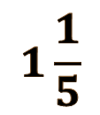

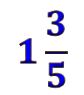




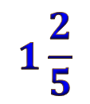







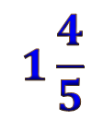

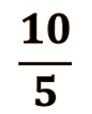

Bài 2: Viết hỗn số thích hợp vào chỗ chấm dưới mỗi vạch của tia số.
0
1
2
a)
…
…
…
$$\frac{1}{5}$$
$$\frac{2}{5}$$
$$\frac{3}{5}$$
$$\frac{4}{5}$$
$$\frac{5}{5}$$
$$1\frac{1}{5}$$
$$1\frac{2}{5}$$
$$1\frac{3}{5}$$
$$1\frac{4}{5}$$
$$\frac{10}{5}$$
0
1
2
3
b)
…
$$\frac{1}{3}$$
$$\frac{2}{3}$$
$$\frac{3}{3}$$
…
…
$$\frac{9}{3}$$
1$\frac{1}{3}$
1$\frac{2}{3}$
$$\frac{6}{3}$$
2$\frac{1}{3}$
2$\frac{2}{3}$
Notes:
Hỏi:
Giải thích cách điền hỗ số.
Con có nhận xét gì về giá trị của hỗn số? (Giá trị của hỗn số bao giờ cũng > 1)
Qua BT 2, con đã được mục tiêu nào của bài học?

Slide 21

Trò chơi:
Đuổi hình bắt số

Slide 22
1
1
2

Slide 23
1
3
4
3
2
4
1
4
2
1
1
2

Slide 24
VẬN DỤNG
☺ Hãy nghĩ cách chia đều 5 quả cam cho 3 người.
.
Chuẩn bị bài sau: Hỗn sỗ (tiếp)

Slide 27
3
Có 2 hình tròn và
hình tròn
4
2
và
3
4
3
4

Slide 28

Viết hỗn số:
2$\frac{3}{4}$
Viết:

Slide 29

Viết hỗn số:
+
3$\frac{1}{2}$
Viết:

